Slide 1
Vytvoření zprávy o realizaci a žádosti o platbu v IS KP14+
Jitka Vránová

Slide 2
Upozornění prezentace byla vytvořena jako podpůrný materiál na seminář, neslouží jako kompletní návod. ŘIĎTE SE PROSÍM VŽDY PLATNÝMI pokyny/pravidly uvedenými na konci prezentace. Věcné dotazy prosím směřujte na svého projektového manažera, technické problémy prosím směřujte na hotline na esfcr.cz

Slide 3
obsah
Technická podpora IS KP14+
Kroky v podání žádosti o platbu a zprávy o realizaci
Vytváření zprávy o realizaci (ZoR) v IS KP14+
Vytváření žádosti o platbu (ŽoP) v IS KP14+
Další možné funkce v IS KP14+
Na co si dát pozor v IS KP14+
Předložení nulové ZoR a ŽoP
Důležité dokumenty
Notes:
Skutečné datum zahájení – příjemci vyplňovali.

Slide 4
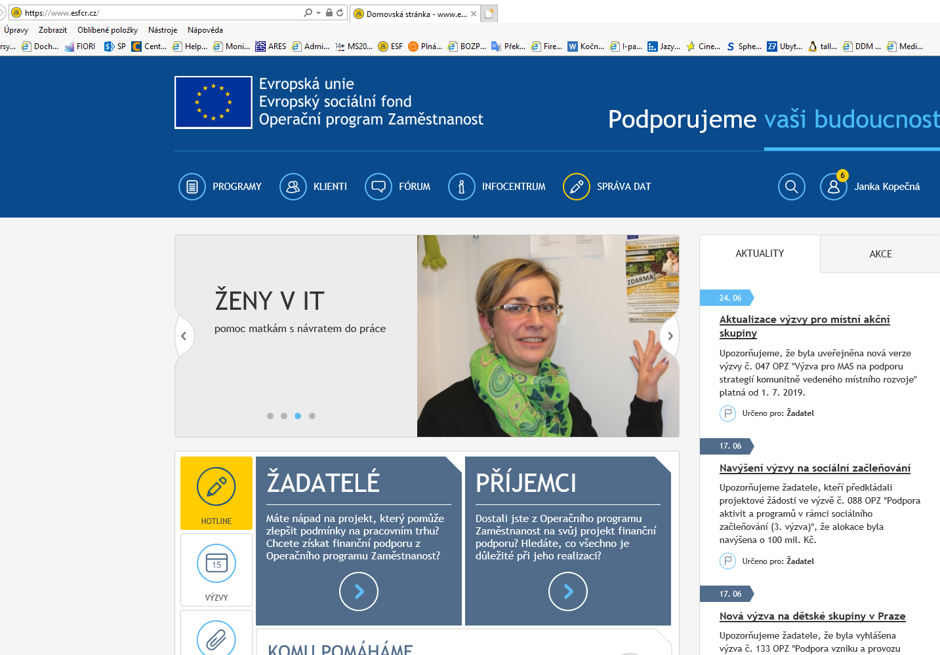
Technická podpora is kp14+
POUZE HOTLINE technická podpora pro IS ESF 2014+ a IS KP14+ (8:00 – 16:00)
https://www.esfcr.cz/technicka_podpora_opz - přidat otázku

Slide 5
Kroky v Podání žop a zor
Vyplnění zprávy o realizaci
Vyplnění žádosti o platbu
Finalizace a podpis žádosti o platbu
Finalizace a podpis zprávy o realizaci projektu
Poté dojde k automatickému podání ŽoP a ZoR na řídící orgán (je třeba zachovat pořadí uvedených kroků).

Slide 6
Vytvoření zprávy o realizaci (ZoR) v IS KP14+

Slide 7
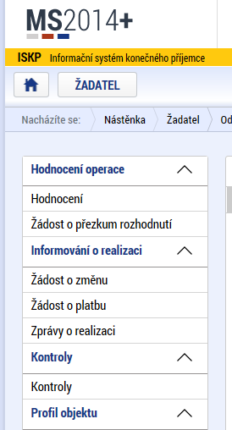
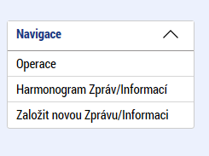
Založení zprávy o realizaci
Na záložce ZPRÁVY O REALIZACI (úvodní strana projektu)
Pokud záložka chybí, kontaktujte svého
projektového manažera.
Založit novou ZPRÁVU/INFORMACI
Stav založené ZoR je Rozpracována

Slide 8
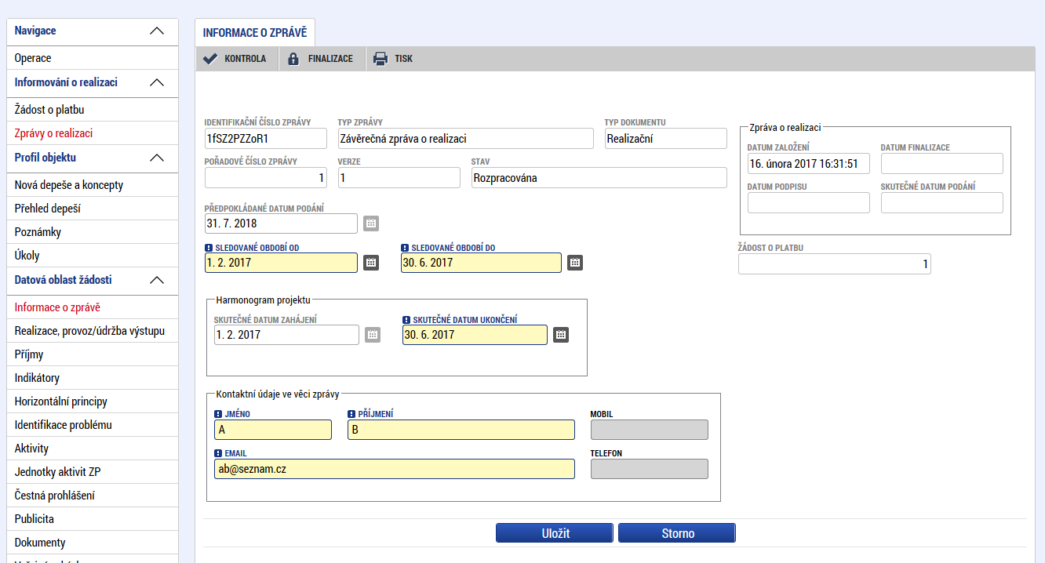
informace o zprávě
Sledované období OD – zkontrolujte/doplňte začátek sledovaného období (v ZoR 1 = začátku realizace projektu)
Sledované období DO – doplňte poslední den sledovaného období (viz kap. 2.2 části III Rozhodnutí o poskytnutí dotace, zpravidla šestiměsíční)
Skutečné datum ukončení – nevyplňujte
Jméno a email kontaktní osoby ve věci ZoR (je dobré doplnit také telefon)

Slide 9
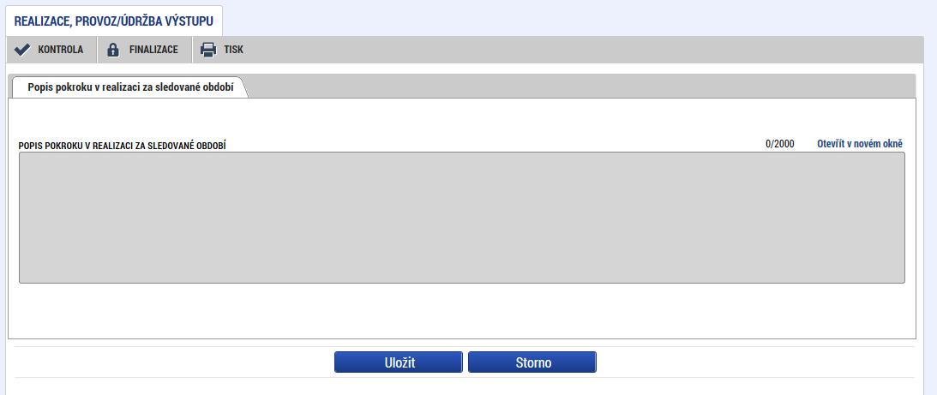
REALIZACE, PROVOZ/ÚDRŽBA VÝSTUPU
Nevyplňuje se

Slide 10
Příjmy
Příjmy dle čl. 61 – nevyplňuje se
Jiné peněžní příjmy – uveďte částku všech peněžních příjmů za aktuální sledované období
Čisté jiné peněžní příjmy - jedná se o hodnotu čistých příjmů, jejichž vykazování upravuje kap. 8.4 Příjmy Specifické části pravidel
Provozní výdaje – nevyplňuje se
Proveden výpočet CBA a Příloha – nevyplňuje se

Slide 11
Indikátory (1)
Změny hodnot u indikátorů týkajících se PODPOŘENÝCH OSOB – načtení z informačního systému IS ESF 2014+
Povinný komentář u indikátorů:
6 00 00 – Celkový počet účastníků
6 26 00 – Účastníci, kteří získali kvalifikaci po ukončení své účasti
6 25 00 a 6 28 00
Nutné vykazovat každou ZoR
Doporučení – před prvním načtením hodnot do ZoR provést v IS ESF 2014+ výpočet indikátorů k datu ukončení sledovaného období

Slide 12
INDIKÁTORY (2)

Slide 13
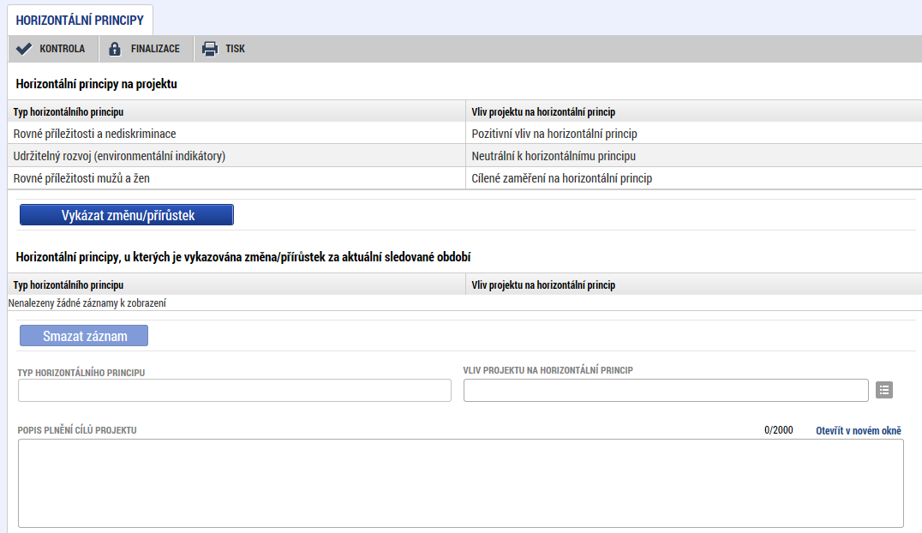
HORIZONTÁLNÍ PRINCIPY
Neutrální vliv
Bez povinného komentáře
Cílené / Pozitivní zaměření
Vykázat změnu/přírůstek a vyplnit popis plnění cílů

Slide 14
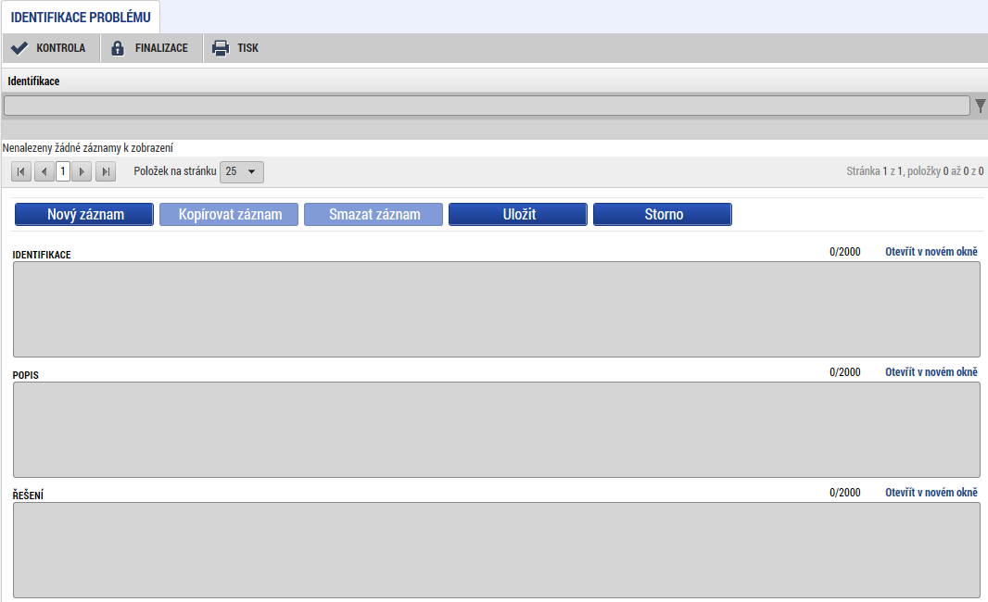
IDENTIFIKACE PROBLÉMU
Informace o případných problémech, které se vyskytly v realizaci projektu v průběhu období, za které je ZoR vykazována (IDENTIFIKACE, POPIS, ŘEŠENÍ)

Slide 15
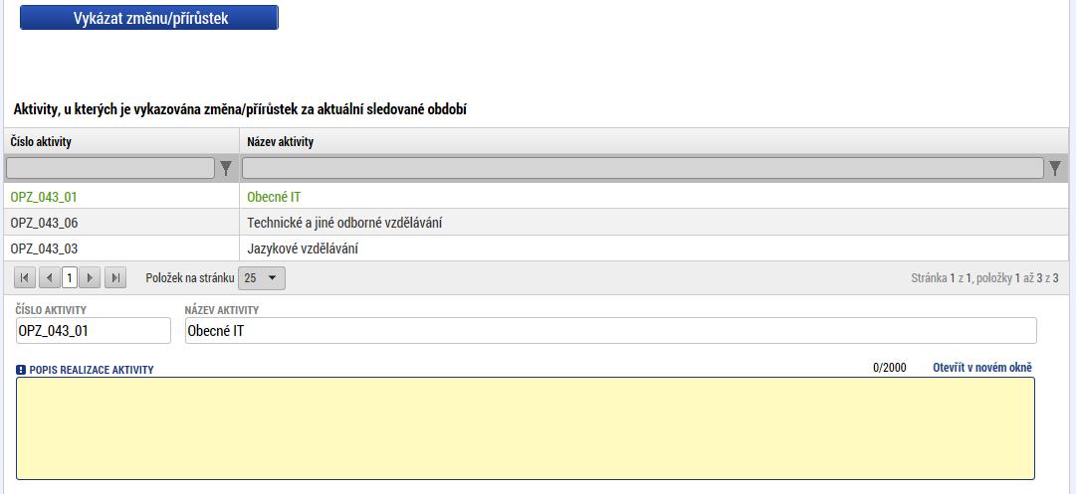
Aktivity
Po kliknutí na tlačítko vykázat změnu/přírůstek vyplnit pole – popis realizace aktivity.
Lze vyplnit průběh, případně formulaci např. „Viz záložka Jednotky aktivit ZP“.
Aktivity nevybrané na této záložce není možné na záložce JEDNOTKY AKTIVIT ZP editovat (vykázat dosažené jednotky).

Slide 16
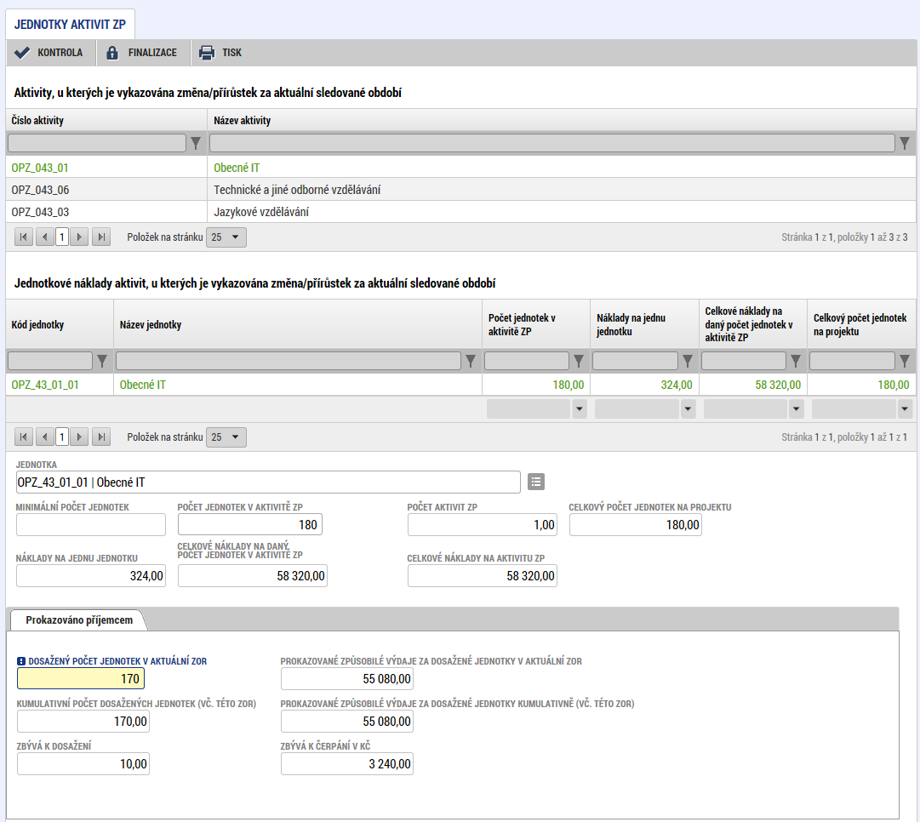
Jednotky aktivit zp
Vyplnit pouze pole DOSAŽENÝ POČET JEDNOTEK V AKTUÁLNÍ ZOR – počet jednotek za sledované období (viz předkládaná Souhrnná evidence, oblast C10:C16).

Slide 17
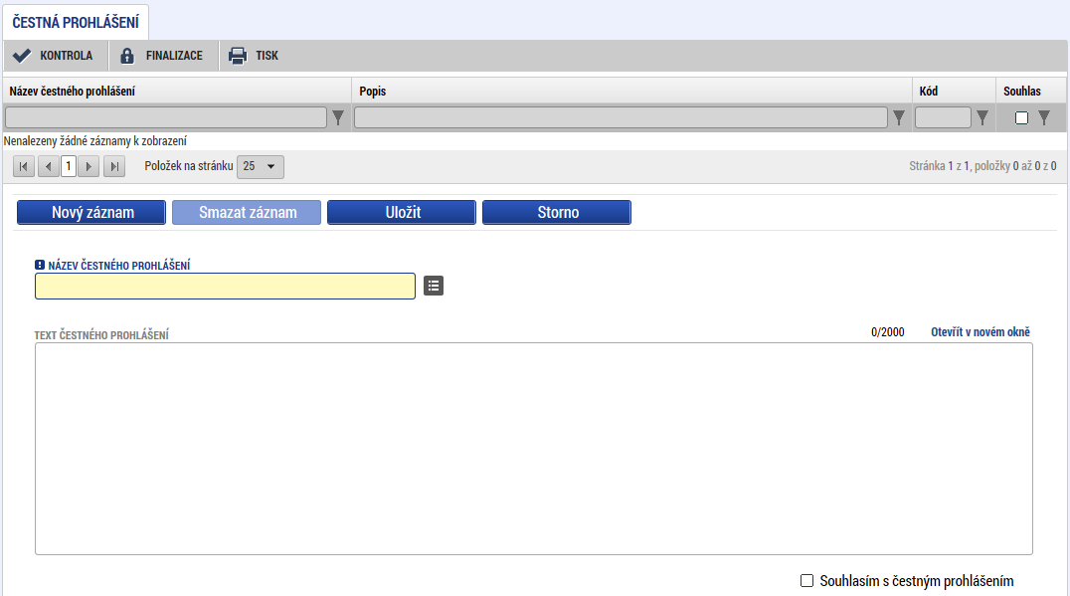
Čestná prohlášení
Potvrzení pravdivosti čestného prohlášení zatržením fajfky v poli SOUHLASÍM S ČESTNÝM PROHLÁŠENÍM.
Bez zatržení nelze podat zprávu o realizaci

Slide 18
publicita
Informace o povinné publicitě v ZoR projektu podávat strukturovaně
Zápis přes tlačítko vykázat změnu/přírůstek.
Vyplnit pole PLNĚNÍ PUBLICITNÍ ČINNOSTI
Doporučení – doplnit komentář
Nástroj | Povinná / nepovinná položka v ZoR projektu | Jaké hodnoty může příjemce vyplnit
Povinné prvky v souladu s Pravidly pro žadatele a příjemce | Povinná | Ano Prozatím ne
Plakát u projektů ESF | Povinná | Ano Prozatím ne

Slide 19
DOKUMENTY zprávy
Přílohy k doložení dosažených jednotek za dané monitorovací období, za které je předkládána ZoR
Specifická část pravidel – kapitola 8.3.1 Dokladování dosažených jednotek:
Dále např. dotazník výsledků projektu (ZZoR), smlouva o partnerství
Nepoužívat tlačítko Vykázat změnu/přírůstek (vložit vždy novou přílohu)

Slide 20
veřejné zakázky
Samostatný modul „Veřejné zakázky“ (Informování o realizaci), který se nachází na samostatné záložce mimo zprávu o realizaci.
Viz pokyny k předkládání dokumentů a údajů k veřejným zakázkám prostřednictvím IS KP14+ https://www.esfcr.cz/vzory-pro-zadavaci-vyberova-rizeni-opz
Povinnost příjemce informovat o pokroku ve VZ v ZoR

Slide 21
subjekty projektu
Nevyplňuje se
Dodavatelé se zadávají v samostatném modulu Veřejné zakázky – propsání na záložku Subjekty projektu

Slide 22
FIREMNÍ PROMĚNNÉ
Nevyplňuje se

Slide 23
kontroly
Samostatný modul Kontroly na projektu
Povinnost informovat o všech ukončených kontrolách a auditech v rámci realizace projektu (mimo kontroly ŘO)
Navázání kontroly na příslušnou ZoR
Vyplnění všech povinných polí
Nepoužívat tlačítko FINALIZACE (již není možné editovat)

Slide 24
Finalizace ZoR
Po vyplnění ZoR pokračujte vyplněním žádosti o platu (ŽoP).
(ZoR musí být finalizována až po finalizaci žádosti o platbu).

Slide 25
Vytváření žádosti o platbu (Žop) v IS KP14+

Slide 26
Žádost o platbu (ŽOP) s vyúčtováním
ŽoP součástí zprávy o realizaci
Musí být finalizována a podepsána před finalizací ZoR
Záložka Žádost o platbu v levém menu
Vytvořit novou Žádost o platbu
Založení ŽoP ve stavu Rozpracována

Slide 27
Postup při vyplňování záložek
Identifikační údaje
Souhrnná soupiska – doplnit pouze evidenční číslo
Soupiska jednotek
Soupiska příjmů
Souhrnná soupiska
Žádost o platbu
Čestná prohlášení
Dokumenty
Finalizace ŽoP a Podpis ŽoP
Finalizace ZoR a Podpis ZoR

Slide 28
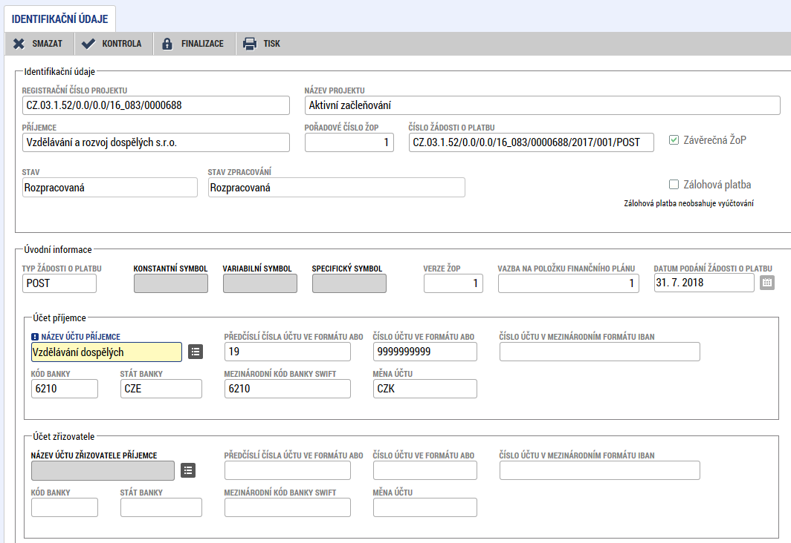
Identifikační údaje
Vyplnit pole Název účtu příjemce (dle Právního aktu)

Slide 29
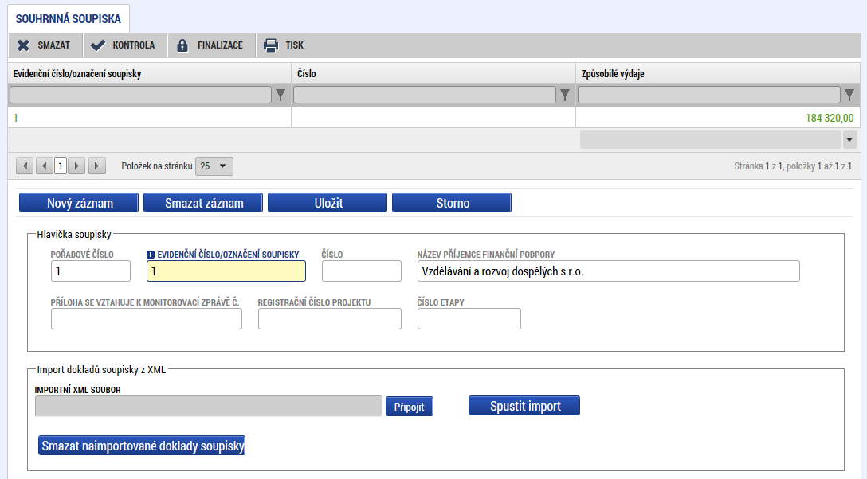
Evidenční číslo na Souhrnné soupisce
Vyplnit evidenční číslo souhrnné soupisky (číslováno od 1).
ZoR/ŽoP č. 1 = 1; ZoR/ŽoP č. 2 = 2…
Po uložení odemknutí záložky SOUPISKA JEDNOTEK.

Slide 30
Soupiska jednotek (1)
Vytvoření jediného záznamu pro celkové způsobilé výdaje prokazované v aktuálním monitorovacím období.
U jednotkových projektů vždy NEINVESTIČNÍ charakter.
Částka ze záložky Jednotky aktivit ZP v ZoR (součet všech prokazovaných způsobilých výdajů celkem).
Součet částek za jednotlivé aktivity na záložce Jednotky aktivit ZP v ZoR = částce v poli Způsobilé výdaje v ŽoP.
Celkové způsobilé výdaje musí souhlasit s předkládanou Souhrnnou evidencí (buňka C24).

Slide 31
Soupiska jednotek (2)
Povinná pole:
Zkrácený název subjektu – výběr ze seznamu
Položka v rozpočtu projektu – Celkové způsobilé výdaje
Položka NEINVESTICE
Pole způsobilé výdaje – součet jednotlivých aktivit na záložce Jednotky aktivit ZP
Popis výdaje – např. „Viz záložka Jednotky aktivit ZP v rámci ZoR.“

Slide 32
Soupiska příjmů
Pokud nejsou vykázány příjmy = needitovat záložku
Vytvoření jediného záznamu s hodnotou čistých příjmů
Částka čistých příjmů = ČISTÉ JINÉ PENĚŽNÍ PŘÍJMY v ZoR
Povinná pole:
Číslo účetního dokladu v účetnictví – NR (není relevantní)
Datum příjmu – datum posledního dne sledovaného období
Vykázané příjmy – částka čistého peněžního příjmu
Zkrácený název subjektu – výběr z menu
Popis příjmu – krátký popis charakteru příjmů

Slide 33
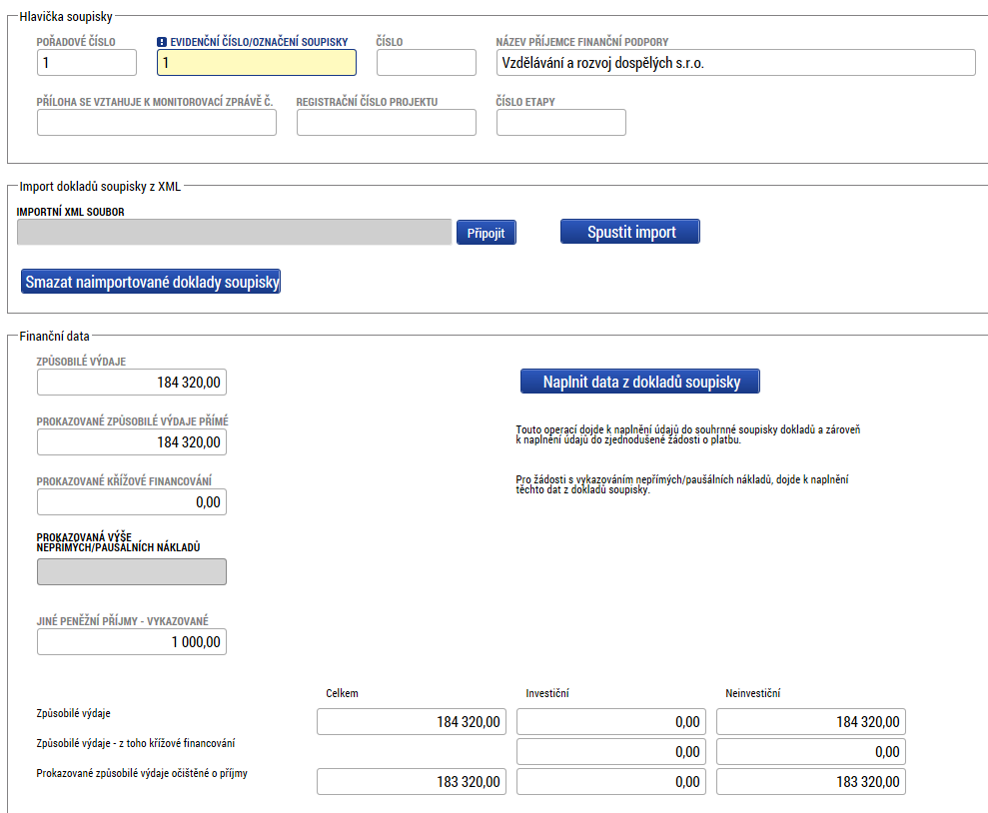
Souhrnná SOUPISKA
Stisknout tlačítko NAPLNIT DATA Z DOKLADŮ SOUPISKY – systém automaticky vyplní všechna pole

Slide 34
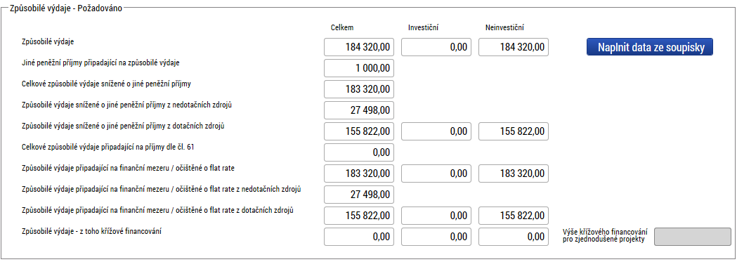
Žádost o platbu (2)
Automaticky doplněná pole na základě tlačítka „Naplnit data z dokladů soupisky“ (Souhrnná soupiska)
Pokud NE – použít tlačítko NAPLNIT DATA ZE SOUPISKY

Slide 35
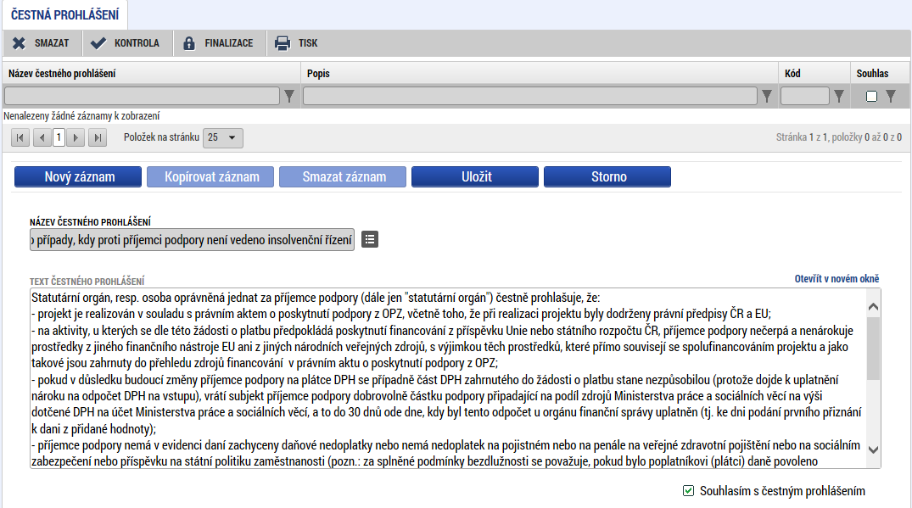
Čestná prohlášení
Vybrat ze seznamu vhodnou variantu a vyjádřit souhlas.

Slide 36
dokumenty
Nepoužívá se
Výjimka – podrobnosti k insolvenci/exekuci v rámci oznámení v čestném prohlášení

Slide 37
finalizace ŽOP a podpis žop
Před finalizací provést Kontrolu (tlačítko na horní liště).
Nelze provést finalizaci v případě červené finalizační kontroly.
Kontrola v pořádku = možné na horní liště stisknout FINALIZOVAT – OK – Podpis žádosti o platbu (levé menu).
Podepisovat může statutární zástupce nebo osoba s plnou mocí („podepisují všichni signatáři“ – důležité pořadí).

Slide 38
Finalizace zor a podpis zor
Před finalizací ZoR musí být VŽDY ŽOP FINALIZOVÁNA A PODEPSÁNA!!
Před finalizací provést Kontrolu (tlačítko na horní liště).
Nelze provést finalizaci v případě červené finalizační kontroly.
Kontrola v pořádku = možné na horní liště stisknout FINALIZOVAT – OK – Podpis dokumentu (levé menu).
Podepisovat může statutární zástupce nebo osoba s plnou mocí („podepisují všichni signatáři“ – důležité pořadí).
Podpisem je ZoR a ŽoP automaticky podána na ŘO.

Slide 39
Další možné funkce v ISKP14+
Smazání ZoR a ŽoP
Pouze rozpracovanou ZoR (nebyla dříve „Podána na ŘO“)
Pouze správce přístupu
Tlačítko SMAZAT
Přehled rozpočtů
Záložka Financování – Přehled rozpočtů lze zobrazit aktuální i historické verze rozpočtů
Aktuální rozpočet – ve sloupci Aktuální uvedena fajfku

Slide 40
Na co si dát pozor v IS KP14+
Nastavení notifikací depeší.
Zasílání depeší na oba projektové manažery projektu (interní uživatelé).
Podepisování 2 signatáři (pozor – pořadí při podepisování).
Nastavení zástupce správce přístupů.
Nevyplňovat skutečné datum ukončení projektu.
Vyplňovat datum konce sledovaného monitorovacího období.
Vyplňovat Čestná prohlášení na ŽoP i ZoR.
V případě technických problémů – technická podpora.
V případě věcných problémů – PM projektu.

Slide 41
Předložení nulové zor a žop
Indikátory – povinné komentáře u indikátorů 6 00 00, 6 25 00, 6 26 00, 6 28 00
Horizontální principy – v případě pozitivního / cíleného vlivu
Publicita – 2 povinné prvky (Ano / Prozatím ne)
Čestná prohlášení – na ZoR i ŽoP vyjádření souhlasu
Veřejné zakázky – v případě pokroku vykázat změnu
Partnerská smlouva – v ZoR 1 (je-li v projektu partner)
Finalizace ŽoP a podpis ŽoP
Finalizace ZoR a podpis ZoR

Slide 42
Důležité dokumenty
Pokyny pro vyplnění zprávy o realizaci projektu a žádosti o platbu v ISKP14+
https://www.esfcr.cz/pokyny-k-vyplneni-zpravy-o-realizaci-zadosti-o-platbu-a-zadosti-o-zmenu-opz/-/dokument/5889227
Pokyny k předkládání dokumentů a údajů k zakázkám prostřednictvím ISKP14+
https://www.esfcr.cz/vzory-pro-zadavaci-vyberova-rizeni-opz/-/dokument/3343806

Slide 43
Důležité dokumenty
Specifická část pravidel pro žadatele a příjemce v rámci OPZ pro projekty s jednotkovými náklady zaměřené na další profesní vzdělávání
https://www.esfcr.cz/pravidla-pro-zadatele-a-prijemce-opz/-/dokument/3342815

Slide 44
Děkuji za pozornost

